Slide 1

Кадровий голод:
кого шукає публічна служба
НАТАЛІЯ АЛЮШИНА
Голова Національного агентства України
з питань державної служби
Кадровий голод: кого шукає публічна служба
Голова Національного агентства України з питань
державної служби
НАТАЛІЯ АЛЮШИНА
Notes:
1

Slide 2

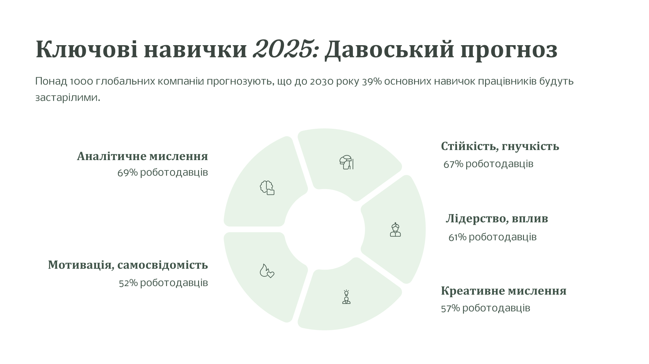


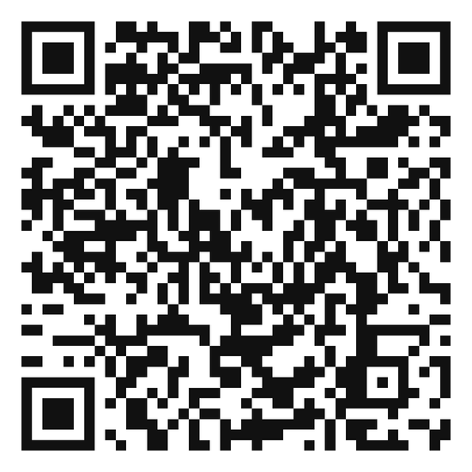
55-й Всесвітній економічний форум - 2025
Future of Jobs Report 2025
Топ найпопулярніших навичок до 2030 року - лідерство та соціальний вплив, управління талантами, аналітичне мислення та екологічна відповідальність
Notes:
2

Slide 3

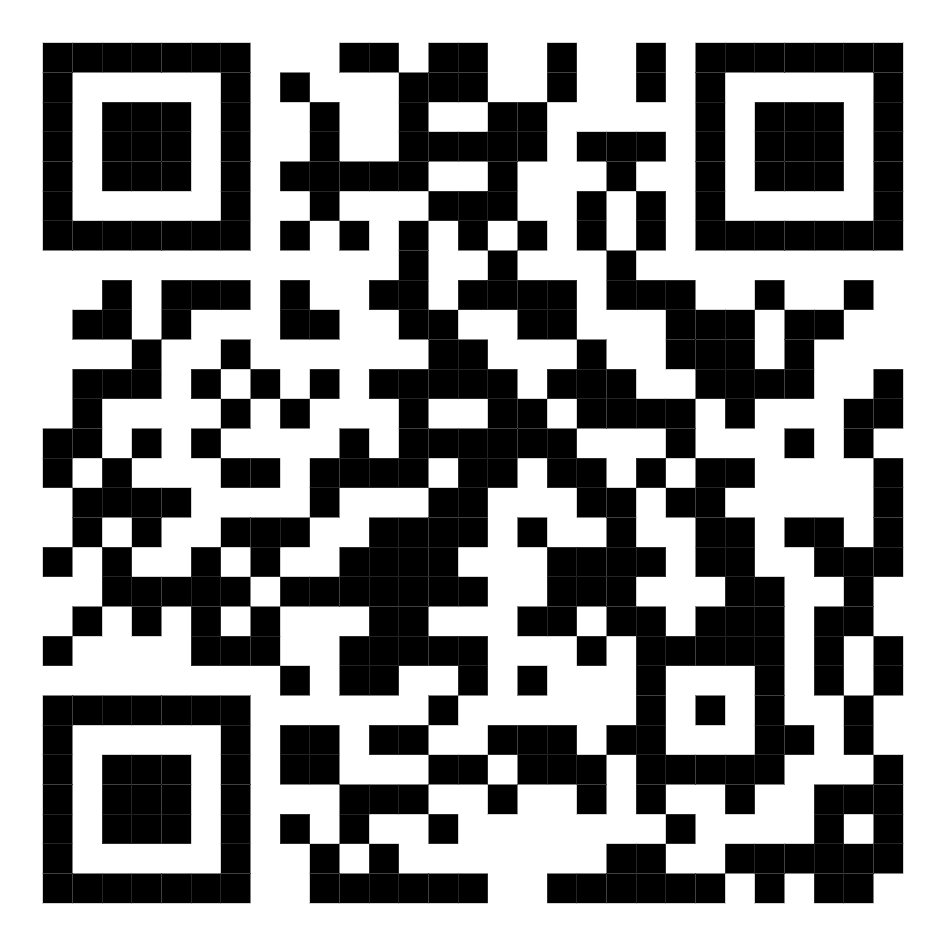
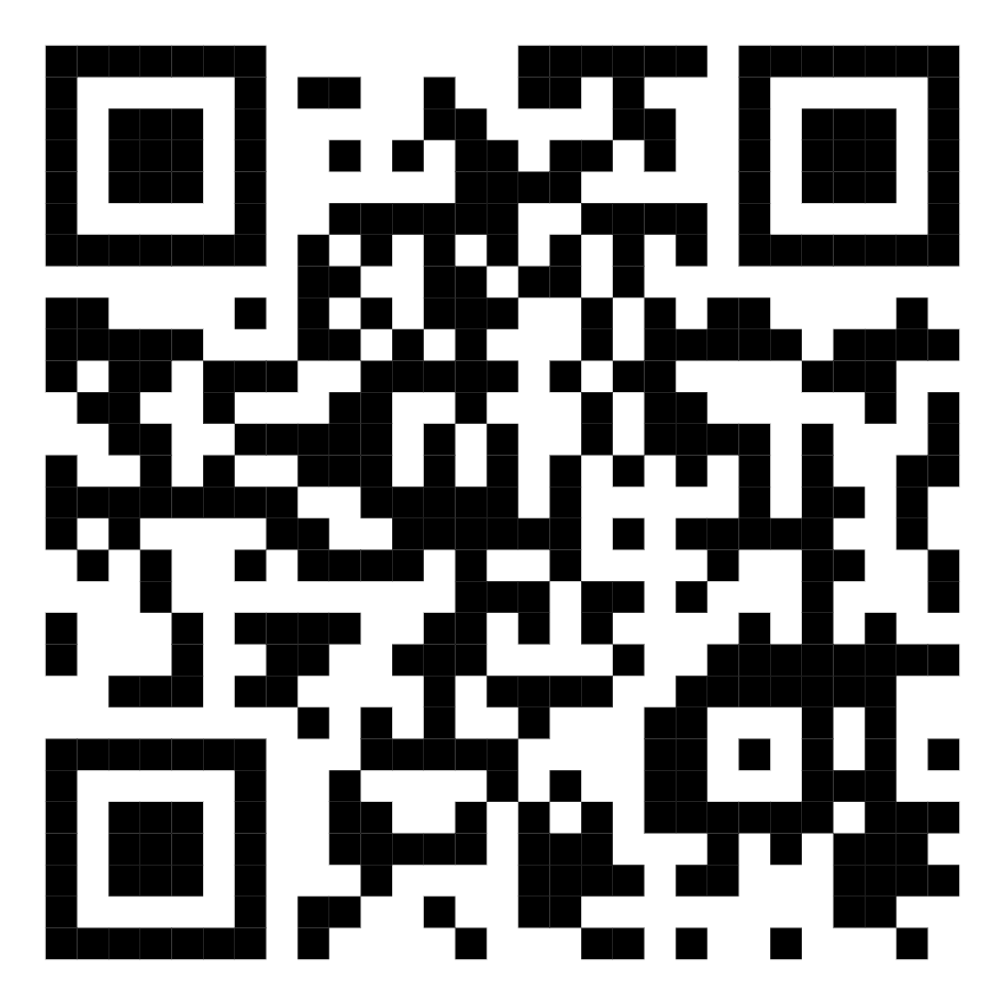
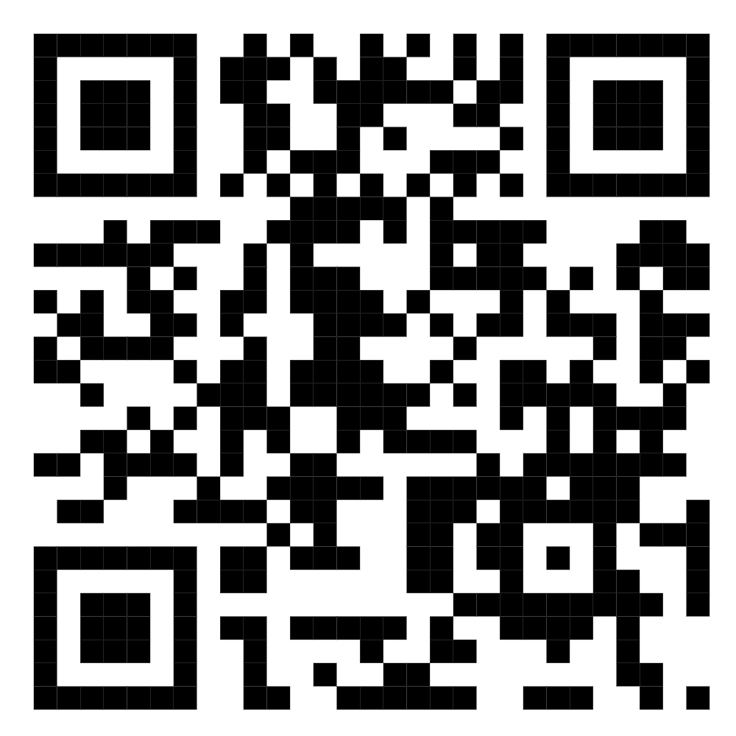
Державна служба: вимоги до навичок – законодавчий аспект
1
2
3
4
Закон України
«Про державну службу»
Освітні стандарти
Національна рамка кваліфікацій
Професійні стандарти
Рекомендації НАДС щодо
спеціальних вимог до осіб,
які претендують на посади
державної служби
категорій «Б» і «В»
Типові вимоги до осіб, які претендують на зайняття посад державної служби категорії «А»
1
2
3

Slide 4
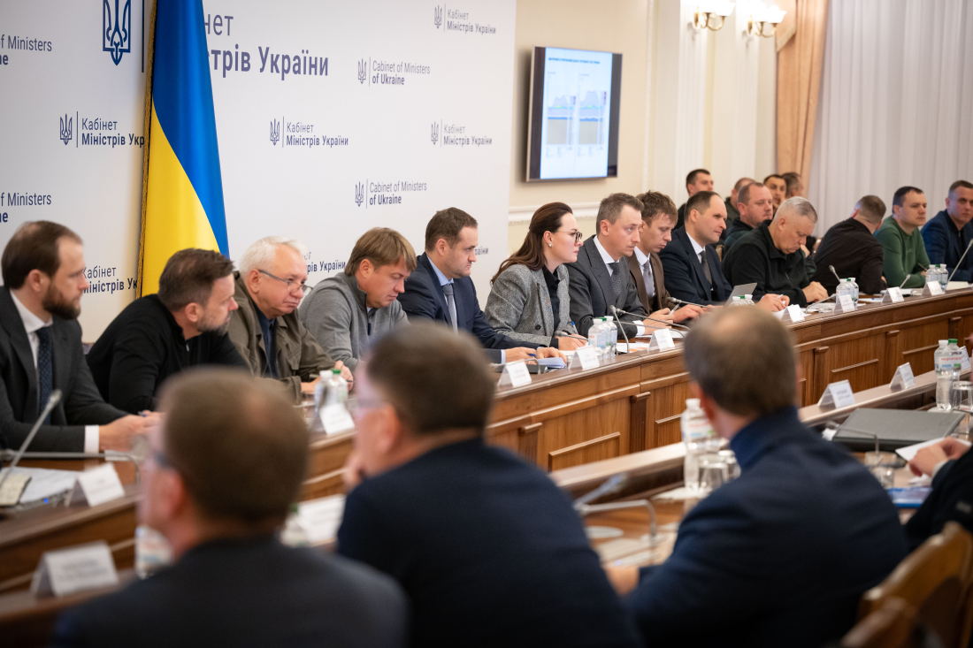
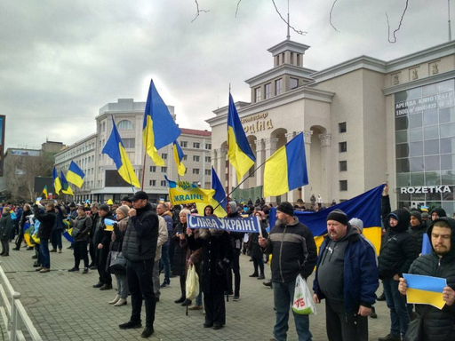



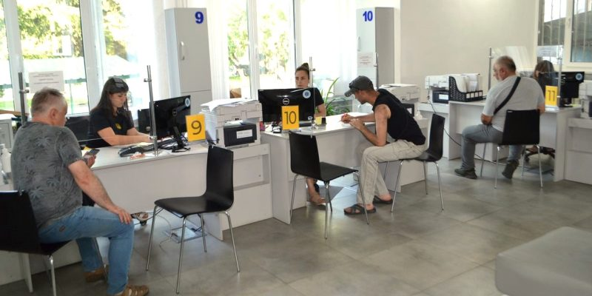
ДЕРЖАВНА СЛУЖБА: ПРО ЛЮДЕЙ І ДЛЯ ЛЮДЕЙ
Коли над країною щодня пролітають ракети, публічна служба — це не про формальності. Вона про виживання, стабільність і довіру.
Наша сила — в наших людях
Державна служба України — це про людей і для людей
Цей принцип особливо гостро відчувався у перші дні повномасштабного вторгнення, коли державні службовці, ризикуючи життям, забезпечували безперервність роботи державних органів
Notes:
3

Slide 5

Адміністративна спроможність та принципи ЄС
Для України як кандидата на вступ до ЄС критично важлива адміністративна спроможність державного управління та його узгодженість із Принципами державного управління, сформованими ЄС
Зобов'язання
Виконання зобов'язань у контексті членства в ЄС та діалогу з ОЕСР
Відновлення
Підтримка процесів повоєнного відновлення та розвитку України

Slide 6
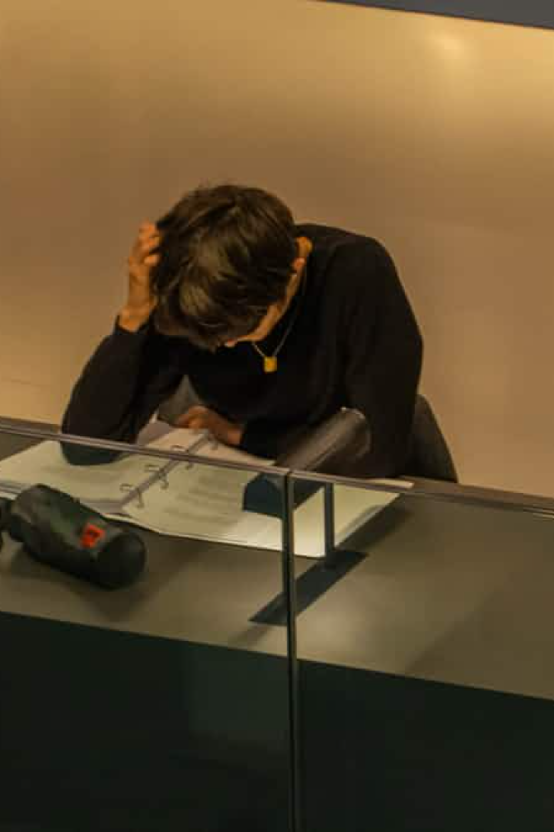
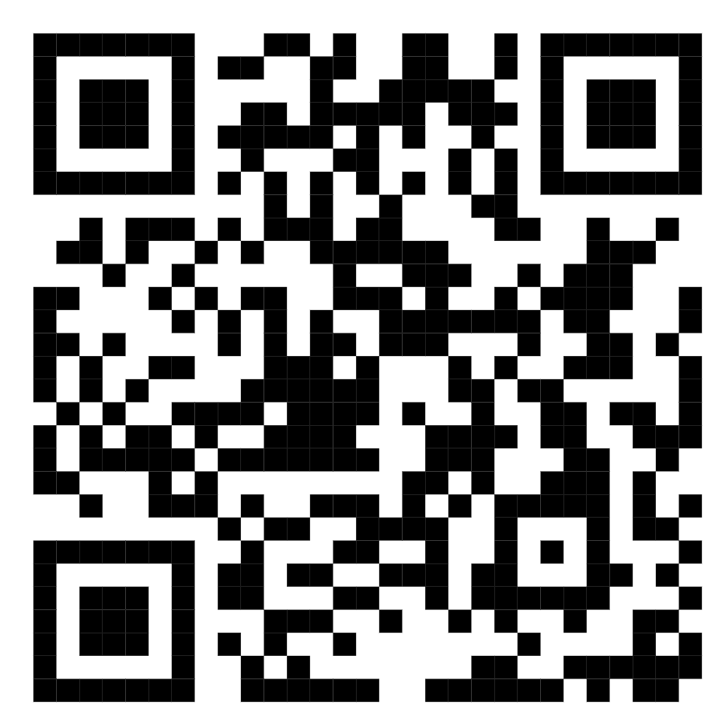
Чому молодь не йде на публічну службу?
Дослідження НАДС виявило основні причини, що стримують молодь від кар'єри на державній службі.
Фактори, що стримують:
Бажані зміни:
токсична організаційна культура (23,2%)
підвищення зарплати (22,2%)
низька заробітна плата (21,2%)
зниження корупції (18,2%)
обмеження політичного
впливу (15,8%)
корупція (14,8%)
вплив політиків (14,3%)
зміна підходів до управління персоналом (15,8%)
відсутність дистанційної роботи (13,8%)
гнучкий графік (15,8%)
рутинна робота (12,3%)

Slide 7

Доброчесність та прозорість
Нова публічна служба має бути прозорою, відкритою та підзвітною.
Доброчесність – це не лише антикорупція, а й чесність із собою та здатність не мовчати
79.9%
81.6%
Відчувають себе захищеними від протизаконних розпоряджень
Відчувають себе захищеними від неетичних вказівок керівництва
Ці показники мають тенденцію до зростання, що свідчить про позитивні зміни

Slide 8

Навички ветеранів та ветеранок –
посилення публічної служби
Висока відповідальність, дисципліна, рішучість і стійкість, здатність швидко приймати рішення в складних умовах – навички ветеранів
та ветеранок, яких потребує сучасна публічна служба
1
2
Продовження місії на публічній службі – це можливість і надалі впливати
на обороноздатність країни служінням державі в цивільному житті.
Замість фронту – робота з людьми та прийняття рішень, які впливають
на громаду і державу
За прогнозом Міністерства у справах ветеранів, після війни в Україні буде від трьох до пʼяти мільйонів ветеранів та ветеранок
2348
ветеранів та ветеранок
є державними службовцями

Slide 9


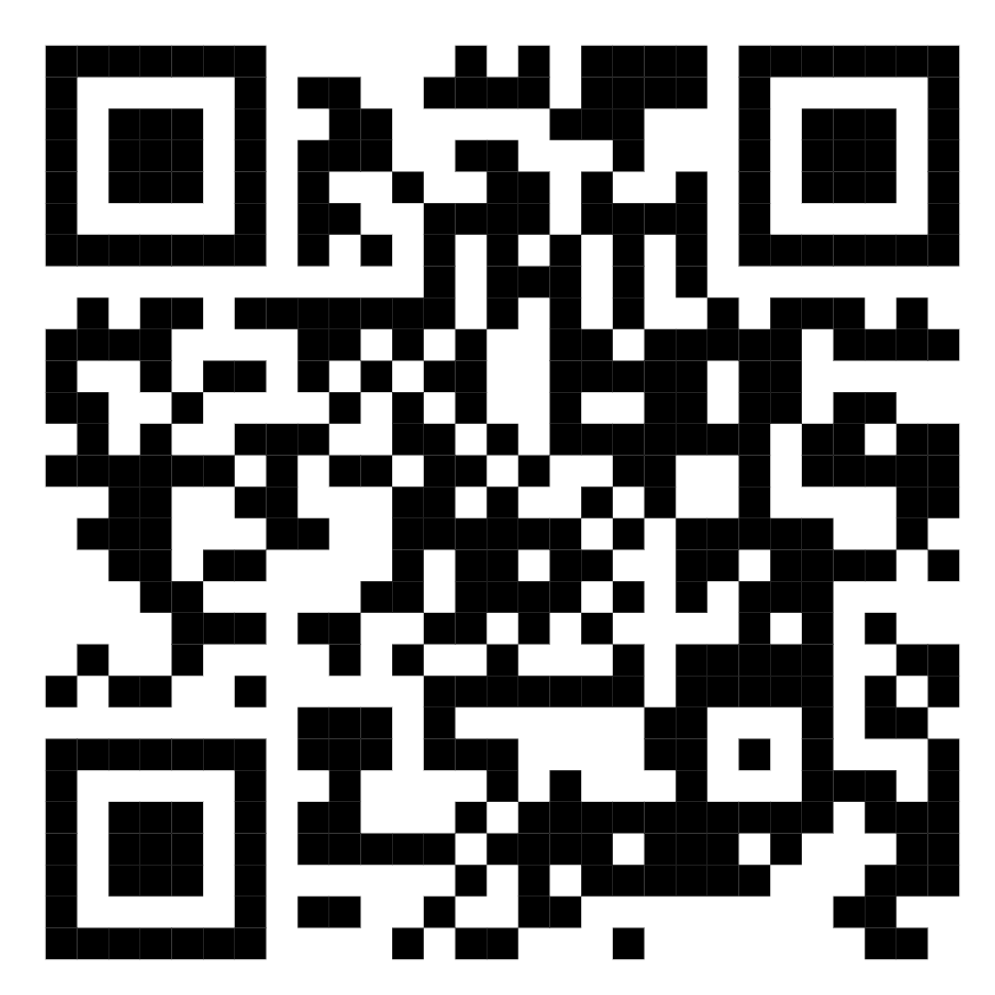
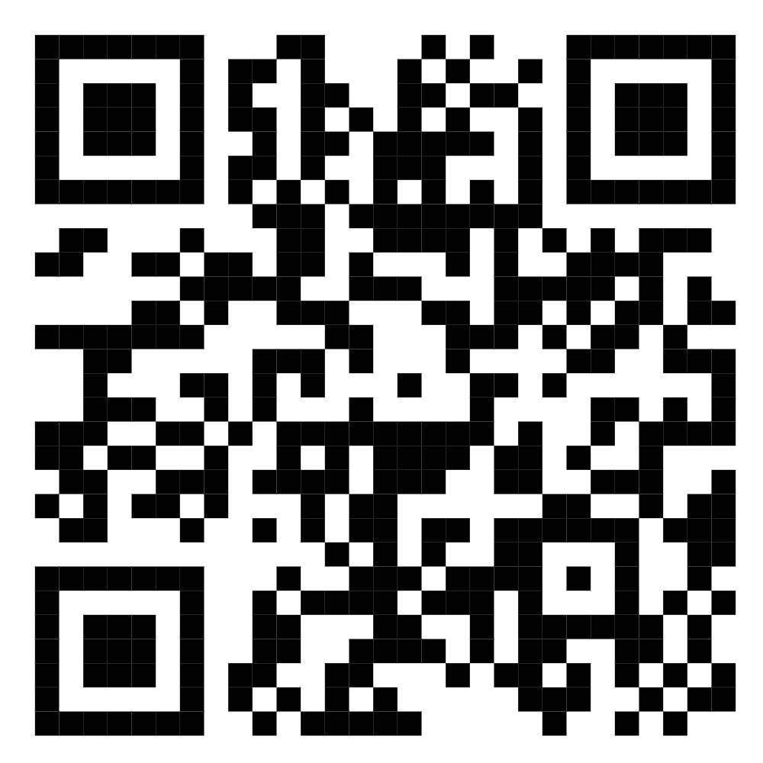
Безбар’єрність: культура та цінності
сучасної публічної служби
1
Посібник «Безбар’єрність на публічній службі»
Рекомендовано для розуміння та впровадження принципів безбар'єрності на публічній службі
2
Посібник «Безбар’єрність Доступність. Інклюзивність»
Рекомендовано для кожного, хто навчається, навчає
або організовує навчання

Slide 10



ДЯКУЮ ЗА УВАГУ!

